Slide 1



Rethinking Processor Architecture and Design Methodologies for Timing-Safe Information Flow Security
Gookwon Edward Suh Cornell University
(Collaboration with Andrew Myers and Zhiru Zhang)
Notes:
이번에 제가 발표할 주제는 지난 수요일 연세대에서 들은 ‘타이밍 - 안전 정보 흐름 보안을위한 프로세서 아키텍처 및 설계 방법론 재검토’에 대한 세미나 리뷰입니다.
권교수님의 도움 덕분으로 서국원 교수님께서 당시 발표하신 ppt를 받았는데, 이 ppt를 중심으로 제가 부가적으로 붙인 슬라이드와 함께 알아보겠습니다.

Slide 2
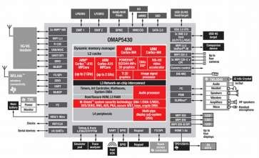




Need for Secure Hardware
Systems are increasingly relying on hardware for protection of critical
software
ARM TrustZone, Intel SGX, IBM SecureBlue
Yet, modern processors are complex and error-prone
Moreover, difficult to patch!
Also, vulnerable to side/covert channels
Microarchitecture timing channels
Notes:
system은 점차 하드웨어적 보안에 의존하는 추세이지만 현대 프로세서들은 복잡하고, 오류가 발생하기 쉽기 때문에 하드웨어 보안은 중요합니다.

Slide 3
Roadmap
Side-channel attack examples
Software-exploitable side channels in modern systems
Hyperflow: Processor architecture for timing-safe
information flow security
New HW-SW contract that enables control of hardware-level timing channels in software
Secure HDL: Design-time analysis of hardware-level information flow for strong security assurance
Our experiences in designing secure processors and accelerators
3
Notes:
세미나의 목차는 첫번째 side channel attack의 예시들, 두번째 안전한 정보 흐름용 보안을 위한 프로세서 아키텍처 소개, 세번째 두번째에서 제시한 모델의 보안성 보장을 위한 하드웨어 레벨 정보의 설계 시간 분석 네번째, 해당 연구팀의 보안 프로세서 및 가속기 설계 경험에 대해 진행하였습니다. 이번주는 첫번째와 두번째 목차인 사이드 채널 공격의 예시와 timing 공격을 막기 위한 프로세서 아키텍쳐에 대해서 알아볼 예정입니다

Slide 4
Covert and Side Channels
Computation affects the physical world, and an observer can measure physical effects
Confidential information may leak through physical
properties not intended for communications
Timing, power consumption, EM, temperature, acoustic, etc.
Covert channels
Use unintended physical properties to transmit information without the authorization or knowledge of a system
Side channels
Unintentional covert channels
4
Notes:
가장 먼저 side channel attack의 발생하는 계기에 대해 설명 드리겠습니다. 컴퓨터는 연산과정을 진행하면서 물리적 환경에 영향을 미치며, 이 물리적 속성의 변화를 통해 정보가 누출될 수 있습니다. 물리적 속성에 예시를 들자면 타이밍, 전력 소비량, 전자파, 온도, 음향 등이 있습니다. 좀 더 쉽게 설명하자면, 연산의 과정 혹은 결과로 타이밍의 변화 혹은 파워 소비량의 변화가 일어나는데 이를 잘 관찰하면 중요한 정보를 얻을 수 있다는 뜻입니다.
이 매커니즘을 이용한 채널이 바로 convert channel과 side channel입니다. convert channels은 물리적 특성을 사용하여 시스템에 대한 권한이나 지식 없이 정보를 전송할 수 있는 방식입니다. 그리고 의도치 않게 convert channels를 발생시키는 채널, 즉 나는 원하지 않았는데, 권한이나 지식이 없는 남에게 나의 정보를 전송할 수 있는 채널을 side channels이라고 합니다.

Slide 5
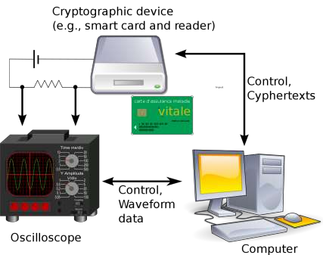
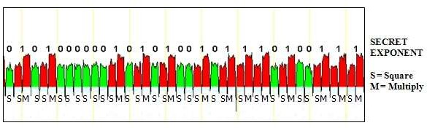
Traditional Power Side-Channel Attacks
Source: Cryptography Research
Source: Wikipedia
Infer secret information from target device by observing power consumption
Traditional threat models require physical access or proximity to device
5
Notes:
이전의 대표적인 side channel 공격의 예시로는 power side-channel attack이 있습니다. 전력 소비량을 관찰하여 대상 장치에서 비밀 정보 를 알아낼 수 있습니다. 예를 들어 스마트카드 칩에서 RSA방식으로 secret key를 만든다고 가정을 들겠습니다. power를 재면 1일 때 power를 더 쓰고, 0일땐 power를 덜 쓰므로 power를 측정하면 10111..의 방식으로 키 값을 측정할 수 있습니다. 그러나 이 공격 방식은 물리적 접근이 가능해야 하므로 디바이스에 물리적으로 바로 옆에 있어야 측정이 가능하다는 단점이 있습니다.’’

Slide 6
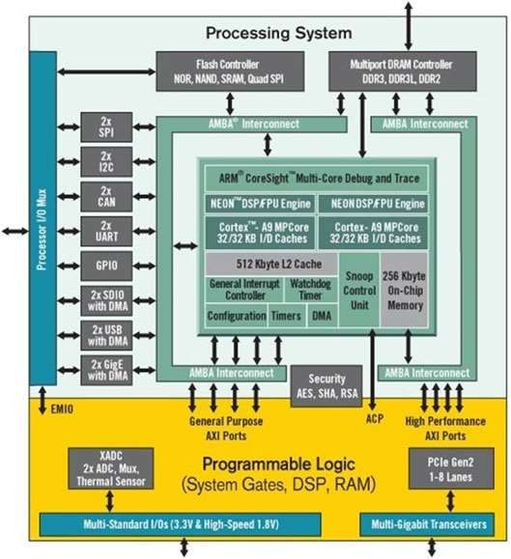
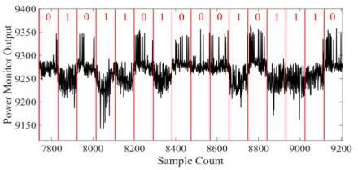
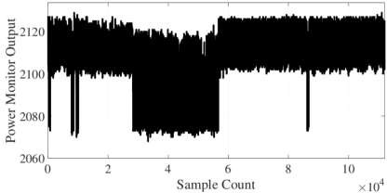
FPGA-Based Power Side Channel
[IEEE S&P 18]
FPGA can be programmed to work as a power monitor
Power consumption can be inferred from the delay variation
Remote power analysis attack on FPGA or CPU on an SoC
Victim
Victim
Attack
er
ttacker
A
Xilinx Zynq-7000
G. Edward Suh, Cornell University
6
Notes:
기존의 convert channel 다음으로 나온 것이 fpga 환경에서의 power side channel 입니다

Slide 7
FPGA-Based Power Side Channel
[IEEE S&P 18]
FPGA(Field Programmable Gate Array): 디지털 회로를 프로그래밍하듯이 설계할 수 있게 만들어진 반도체 칩
- 비어 있는 회로판과 같이 그 자체로는 아무것도 할 수 없으며 디자이너가 bit file이라는 구성 파일을 작성 후 로드를 하면 FPGA는 설계한 디지털 회로처럼 동작
=>FPGA 환경에서 power를 측정하는 디바이스를 만든 후 software program power를 잴 수 있음
Xilinx Zynq-7000
G. Edward Suh, Cornell University
6

Slide 8
FPGA-Based Power Side Channel
[IEEE S&P 18]
P( power): 단위 시간동안 전류가 하는 일의 양, P = IV
Power 소비 => P 감소 => V 감소 (voltage drop)
떨어진 voltage 를 회복하여 논리 회로가 안정되고 유효한 신호를 출력할 때까지 delay 발생 ( propagation delay)
역 연산
Delay 측정 및 분석 -> voltage 측정 및 분석 -> Power 소비량 측정 가능
주어진 시간 내 010101..이 몇 번 실행 되는지 측정 (delay 알 수 있음)
Xilinx Zynq-7000
G. Edward Suh, Cornell University
6
Notes:
01010..=> power를 적게 썼다 많이 썼다 반복 => delay 측정 가능

Slide 9
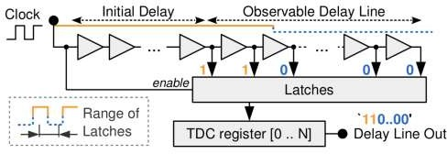
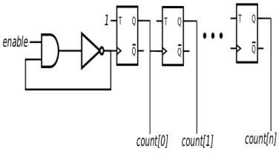
FPGA-Based Power Monitor
Can we build a power monitor by programming an FPGA?
Propagation delay reflects the power consumption
The current flow leads to IR voltage drops in the power distribution network
Propagation delays are proportional to the voltage
The propagation delay can be converted into digital values!
Ring Oscillator (RO) + Counter
Delay Line + Time-to-Digital Converter
Gnad et al., FPT ‘16
9

Slide 10
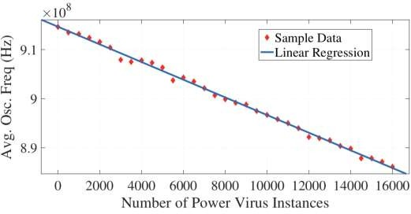

RO Frequency vs. Power Consumption
Power Virus (PV) circuit
16,000 instances on FPGA
Enable a subset to control
power consumption
Use the sum of 20 RO counters as the power monitor output
Results from experiments on Zedboard (28nm Zynq-7020 SoC)
RO frequency vs power consumption (# of active power viruses)
follows a linear fit
f(n_{pv}) = -1800*n_{pv} + 9.147 * 10⁸, R² = .9966
10

Slide 11
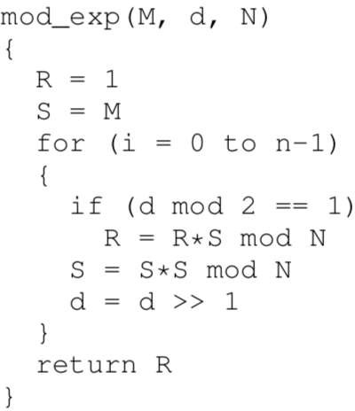
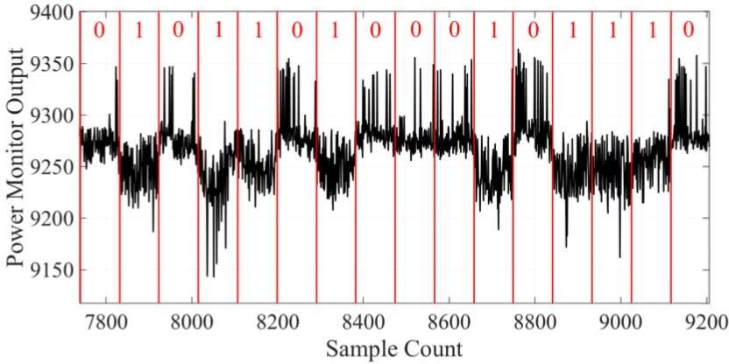
Simple Power Analysis Attack on RSA
Implemented a 1,024-bit RSA crypto engine computing mod_exp
Constant-time computation using a square-and-multiply algorithm
The RO-based power monitor on the same FPGA
The observed power consumption reveals the value of each bit
RSA operation이 1일 때 명령어가 더 많기 때문에 power consumption 증가 ➔ power output 감소
11

Slide 12
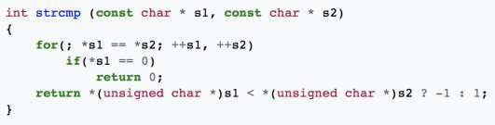
CPU-to-FPGA Power Side Channel
FPGA System-on-Chips (SoCs) contain both CPU and FPGA
The power distribution network is shared
The CPU power consumption can be observed on an FPGA
Demonstrated an attack on timing-channel protection based on inserting delays
P.J. Plauger, The Standard C Library, 1992
Xilinx Zynq-7000

Slide 13
CPU-to-FPGA Power Side Channel
FPGA System-on-Chips (SoCs) contain both CPU and FPGA
The power distribution network is shared
The CPU power consumption can be observed on an FPGA
Demonstrated an attack on timing-channel protection based on inserting delays
RSA를 수행하고 있는 디바이스에 pin을 꽂아서 FPGA로 power 측정
프로세서의 frequency를 측정해서 어디서 프로세스가 activity를 많이 하고 있는지를 알 수 있음 -> 프로그램이 현재 시작부분인지 혹은 끝부분인지 등을 알 수 있음
P.J. Plauger, The Standard C Library, 1992
Xilinx Zynq-7000

Slide 14
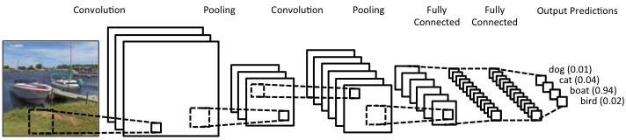
Convolutional Neural Networks (CNNs)
CNNs have enormous computational and memory requirements, and
are becoming an obvious target for hardware acceleration
(e.g., [Chen ASPLOS’14], [Zhang FPGA’15], [Chen, MICRO’16], [Google, ISCA’17])
Memory access address and type (R/W) may leak confidential information
Directly probe a memory bus
Monitor through page faults under an untrusted OS (Intel SGX)
Monitor writes through changes in memory

Slide 15
Memory Access Side Channel: CNN
[DAC 18]
CNN structures can be inferred by exploiting memory access
Patterns
The number of layers
Structural parameters of each layer
Size of the input/output feature map of each layer
Size of the weights of each layer
Dynamic zero pruning in hardware increases performance and energy efficiency [Parashar et al., ISCA’17]
BUT also reveals additional information on kernel weights
Read-after-write dependency on feature map
Load input FMAP & filters
 | Compute
 |  | Store output FMAP
Load input FMAP & filters
𝐋𝐚𝐲𝐞𝐫_{𝒊}
Layer boundary
𝐋𝐚𝐲𝐞𝐫_{𝐢+𝟏}

Slide 16
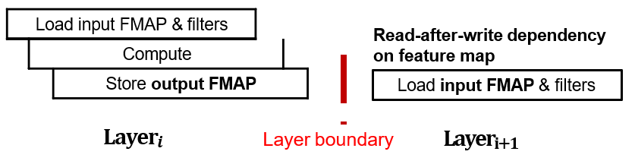
Memory Access Side Channel: CNN
[DAC 18]
메모리 액세스 패턴을 이용하여 CNN 구조 추론
1) The number of layers
- i번째 layer의 output= i+1번째 layer의 input
- 앞 layer에서 store 후 다음 layer에서 load 실행(read-after-write dependency)
if) 특정 위치의 access 패턴이 write 연산만 , 혹은 read after write만 수행.
=> layer의 시작, 끝 위치 추론 가능
=> layer 개수 추론

Slide 17
Memory Access Side Channel: CNN
[DAC 18]
메모리 액세스 패턴을 이용하여 CNN 구조 추론
2) Structural parameters of each layer
Size of the input/output feature map of each layer
Size of the weights of each layer : read만 연산하는 부분의 size로 추론 가능
대략적인 CNN 구조를 알 수 있다.
Ex)’layer는 몇 개고, weight는 어떤 filter size 중 하나 일 것이다.’라고 추론한 내용을 기반으로 test

Slide 18
Memory Access Side Channel: CNN
[DAC 18]
하드웨어의 Dynamic zero pruning [Parashar et al., ISCA'17]을 이용하여 kernel weights 추론
if) Weight 값 = 0
-연산을 수행하지 않음(최적화)
- memory compression: 메모리에서 read 한 값이 0이면 write하지 않음
- memory에서 읽고 안 쓰는 부분을 보면 neural network weight의 어디 부분이 0인지 추론 가능

Slide 19
Microarchitecture Timing Channels
Dynamic allocation of shared resources introduces timing
dependence between software modules
Functional units, branch predictor, caches, interconnect, memory, accelerators, etc.
Cannot be fully controlled in software
Shared Interconnect
Shared HW IP
Functional units, Branch predictor
Core 1
Core 2
On-Chip Interconnect
TRNG
GPU
L1 cache
L1 cache
Shared caches (cache latency)
CNN
L2 cache
DMA
Shared memory controller / DRAM (memory latency)
Memory Controller
I/O
DRAM

Slide 20
Microarchitecture Timing Channels
코어1 이 memory access를 많이 하면 코어2는 memory access time이 증가
Process간 dependency 발생
Timing dependency를 측정하여 정보 알 수 있음
Dynamic allocation of shared resources introduces timing
dependence between software modules
Functional units, branch predictor, caches, interconnect, memory, accelerators, etc.
Cannot be fully controlled in software
Shared Interconnect
Shared HW IP
Functional units, Branch predictor
Core 1
Core 2
On-Chip Interconnect
TRNG
GPU
L1 cache
L1 cache
Shared caches (cache latency)
CNN
L2 cache
DMA
Shared memory controller / DRAM (memory latency)
Memory Controller
I/O
DRAM

Slide 21

Cache Timing Channel
Processor Memory
Process 1
P1
Leak the sensitive
information through cache
P0
timing channel
Process 0
h = array[s
ecret*4096];
Cache
way
0 1
0
1
2
Fast (hit)
Fast (hit) Slow (miss)
set
509
510
511
Fast (hit) Fast (hit) Fast (hit)
P1 fills the cache
P2 reads
an array
P1 reads its
data again

Slide 22
Cache Timing Channel
Processor Memory
Process 1
P1
Leak the sensitive
information through cache
P0
timing channel
Process 0
h = array[s
ecret*4096];
몇 번째 array를 접근했는지 알면 key값을 알 수 있다.
Cache
way
0 1
0
1
2
Fast (hit)
Fast (hit) Slow (miss)
set
509
510
511
Fast (hit) Fast (hit) Fast (hit)
P1 fills the cache
P2 reads
an array
P1 reads its
data again

Slide 23
Cache Timing Channel
Processor Memory
Process 1
P1
Leak the sensitive
information through cache
P0
timing channel
Process 0
h = array[s
ecret*4096];
Cache
way
0 1
0
1
2
Fast (hit)
Fast (hit) Slow (miss)
set
509
510
511
Fast (hit) Fast (hit) Fast (hit)
P1 fills the cache
P2 reads
an array
P1 reads its
data again

Slide 24
Cache Timing Channel
Processor Memory
Process 1
P1
Leak the sensitive
information through cache
P0
timing channel
Process 0
h = array[s
ecret*4096];
Secret key에 따라 memory address 달라짐-> 특정 cache set access
Cache
way
0 1
0
1
2
Fast (hit)
Fast (hit) Slow (miss)
set
509
510
511
Fast (hit) Fast (hit) Fast (hit)
P1 fills the cache
P2 reads
an array
P1 reads its
data again

Slide 25
Cache Timing Channel
Processor Memory
Process 1
P1
Leak the sensitive
information through cache
P0
timing channel
Process 0
h = array[s
ecret*4096];
Cache
Set 구조를 알고 있으면 secret key값 알 수 있음
way
0 1
0
1
2
Fast (hit)
Fast (hit) Slow (miss)
set
509
510
511
Fast (hit) Fast (hit) Fast (hit)
P1 fills the cache
P2 reads
an array
P1 reads its
data again

Slide 26


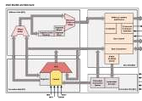

Need for a New HW-SW Contract
APPLICATION CODE
PROGRAMMING LANGUAGES
Microarchitectural side channels bypass current ISA contracts
Timing-independent definition of Architecture 1.0
Problem: No contract between software and hardware for timing
Microarchitecture timing channels cannot be effectively reasoned or controlled in software
Not clear what hardware needs to provide for security
OPERATING SYSTEM
😈
HARDWARE

Slide 27
Need for a New HW-SW Contract
Abstraction
- HW 설계자는 HW적 contract, SW 설계자는 SW적 contract이 존재
2) No contract between software and hardware for timing
- ISA 입장에서 timing attack은 버그가 아님
- 각자가 contract에 맞게 설계했음에도, 보안 문제 발생
원인 : HW와 SW간 소통의 문제
- SW: HW에게 어떤 time이 중요한지 보고X
-HW: 어떤 time은 dependency가 있어도 되고, 없어야 하는지 구분 X
∴ 어떻게 정보를 보호 할 것인지의 문제도 있지만, HW와 SW가 timing channel, 보안 특성을 서로 알 수 있을 지 역시 해결해야 할 문제GRAMMING LANGUAGES
😈
HARDWARE

